Slide 1
Video intro
Litteratur: Kompendiet C, side 81-82
(inkl. links)

Slide 2
Hvad er video/film
Brainstorm 5 min.
Video > < Film
Levende billeder/lyd
Genre
Formål
Medier
Fortælleformer

Slide 3
ex
Reklame – politisk kampagnevideo (SF)
https://www.facebook.com/watch/?v=320929008552946&external_log_id=6385e02d7125019b25feb883fb7ba1b4&q=sf%20b%C3%B8rnehaver
Reklame – Jolly Cola
https://www.youtube.com/watch?v=n6uViL8m9wg
Musikvideo – Lucas Graham
https://music.youtube.com/watch?v=DGyMjoIfgIw&list=PL4fGSI1pDJn4YoCXjBl6kg3DhYgUJTSfw
Notes:
De filmiske virkemidler
…når man skal producere en sober, troværdig politisk kampagnefilm:
normalperspektiv, halvnære og halvtotaler, horisontale linjer - altså alle de neutrale virkemidler i modsætning til de ekspressive virkemidler (kælkede linjer, nære og ultranære, rystede kamerabevægelser mv.) der vil kompromitere troværdigheden i produktionen.
Når klassen kommer til selve idéfasen, kan I jo evt. diskutere, om de vil arbejde med montage eller kontinuitet - eller en blanding. Montagen er nok den letteste - så kan de bruge begreber som “visual proof”, “illustrerende dækbilleder” og “tematisk montage”.

Slide 4
ex
SoMe - Instagram
https://www.instagram.com/stories/hcoerstedgym_ballerup/
Stop motion film
https://tv.tec.dk/stopmotion-film-til-rode-kors
Instruktions video
mv. …

Slide 5
Tre faser …
Forberedelse
Optagelse
Redigering

Slide 6
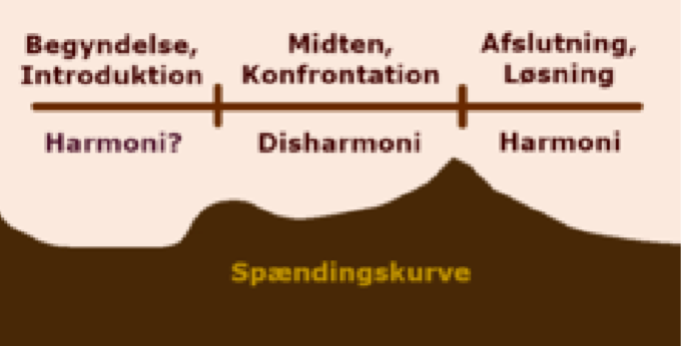
Videoens opbygning …
Lange film: Berettermodellen, med bl.a. point-of-no-return
Korte film: Tre akter (fra teatret), fx begyndelsen og midten afsluttes med et såkaldt plot-point, der ændrer videoens handling.
Resumé …

Slide 7
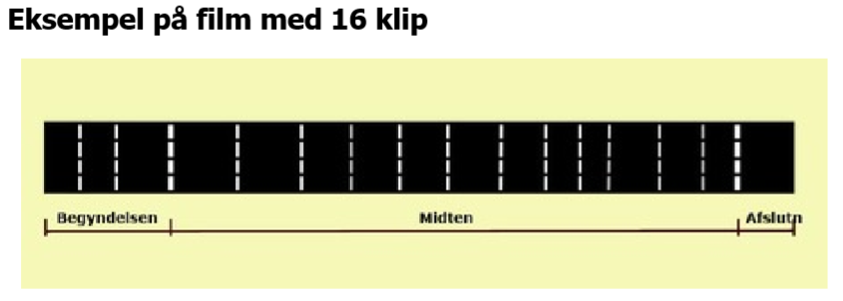

Slide 8
Bussen, ex …
Midttrafiks reklamevideo ‘Bussen’
https://www.youtube.com/watch?v=N_Si6Jg8-ds

Slide 9
Filmens grundelementer
Frame
Indstilling
Scene
Sekvens

Slide 10
Billedbeskæring
Supertotal
Total
Halvtotal
Halvnær
Nær
Ultranær

Slide 11
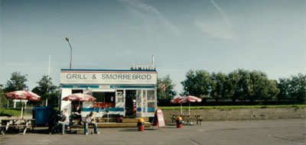
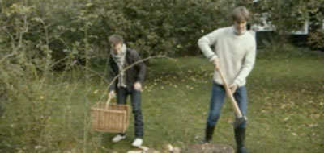
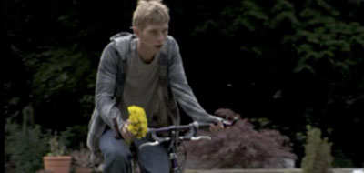
Billedbeskæring
Supertotal
Total
Halvtotal

Slide 12
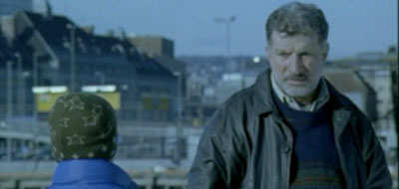
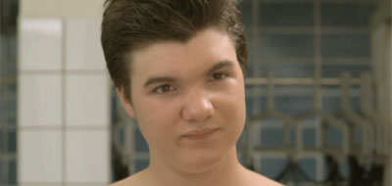
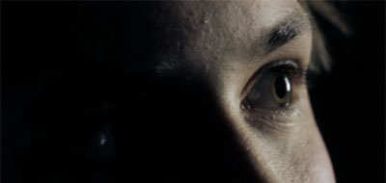
Billedbeskæring
Halvnær
Nær
Ultranær

Slide 13
Kameravinkler
Frøperspektiv
Fugleperspektiv
Normalperspektiv

Slide 14
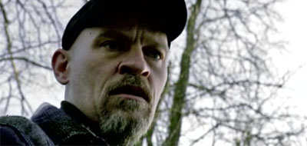
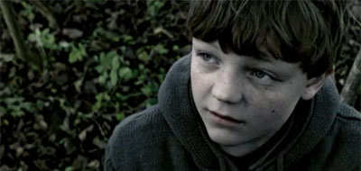
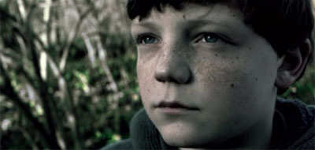
Kameravinkler
Frøperspektiv
Fugleperspektiv
Normalperspektiv

Slide 15
Lyd
Lydtype | Synkron lyd - den lyd, både vi (tilskuerne) og personerne i filmen kan høre. | Asynkron lyd - den lyd, kun vi (tilskuerne) kan høre.
Tale | Replikker og dialog fra personer, der optræder i filmen. | Fortællerstemme Speakerstemme Voice over
Musik | Noget (fx en radio) eller nogen, som vi kan se spille på billederne | Underlægningsmusik Soundtrack
Reallyd / effektlyd | Reallyd Effektlyd (forstærkede reallyde, fx slag eller eksplosioner) | Effektlyd (fx chokeffekter i en gyserfilm eller lyd, der mimer bevægelse i en tegnefilm)

Slide 16
Synsvinkel
Objektiv synsvinkel
Subjektiv synsvinkel

Slide 17
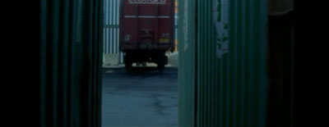
Synsvinkel
Objektiv synsvinkel
Subjektiv synsvinkel
Kortfilmen ‘Bawke’
https://filmcentralen.dk/gymnasiet/film/bawke?uniuser=jaco079d

Slide 18
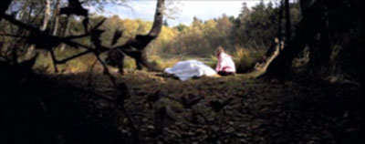
Synsvinkel
Objektiv synsvinkel
Subjektiv synsvinkel
Gyserfilm ‘Lille lise’
https://filmcentralen.dk/gymnasiet/film/lille-lise?uniuser=jaco079d

Slide 19
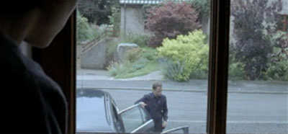
Synsvinkel
Objektiv synsvinkel
Subjektiv synsvinkel
Kortfilmen ‘I vores blod’
https://filmcentralen.dk/gymnasiet/film/i-vores-blod?uniuser=jaco079d

Slide 20
Synopsis ...
Kort beskrivelse af en video/film – 5-10 linjer

Slide 21
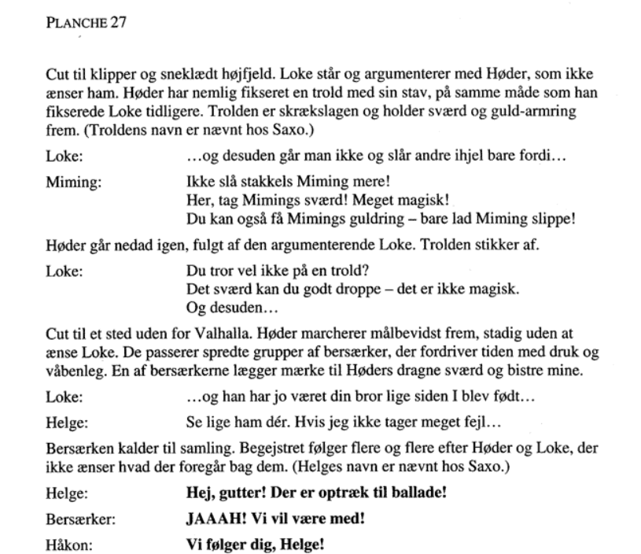
Manuskript/Drejebog

Slide 22
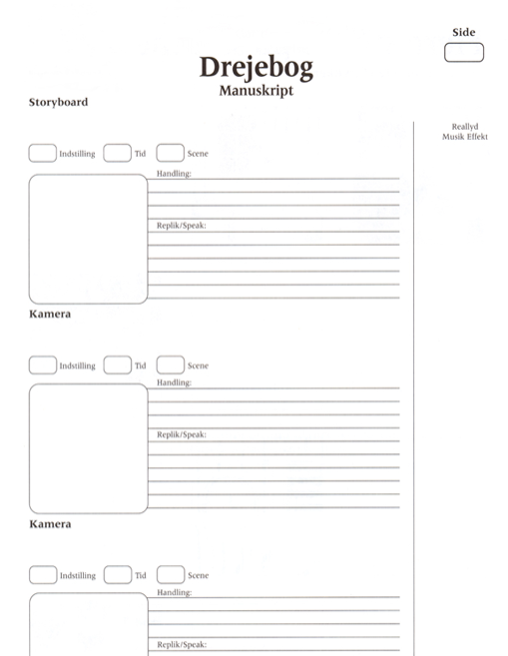
Kombination …

Slide 23
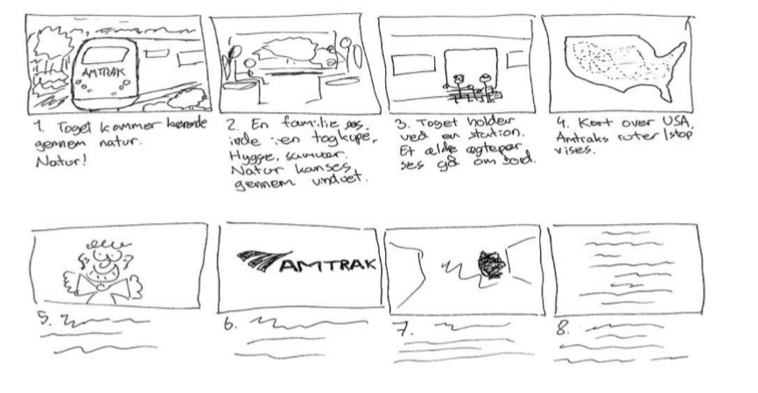
Storyboard

Slide 24
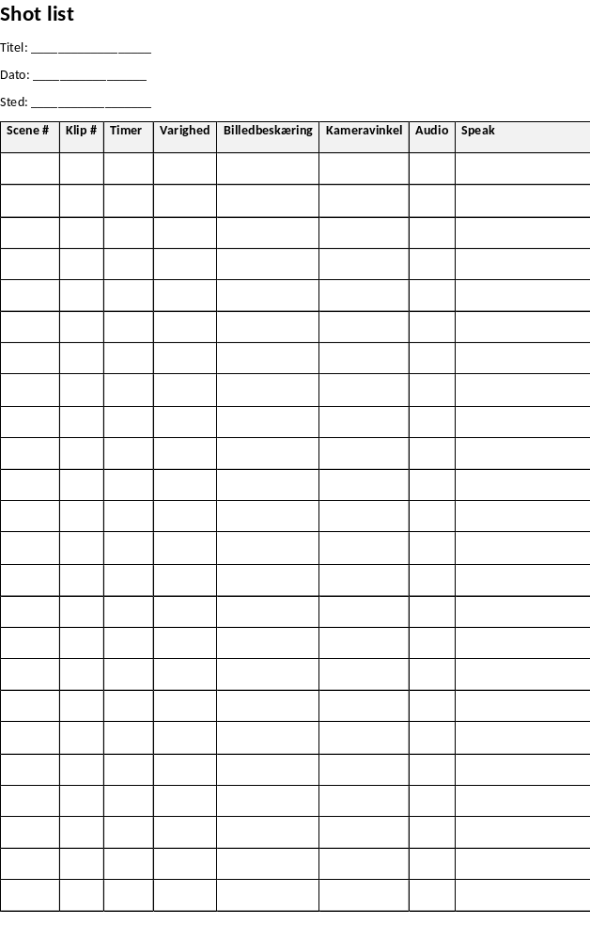
Shotliste

Slide 25
Kommunikationsmål …
Synopsis
Manuskript/Drejebog
Storyboard
Shotliste
Optagelse
Redigering
Test

Slide 26
(slut)

